Slide 1


VECO: Variable and Flexible Cross-lingual Pre-training
for Language Understanding and Generation
程超 2021年11月25日

Slide 2

CONTENT
1
Abstract and Introduction
2
Pre-training of VECO
3
Fine-tuning VECO
4
Experiments and Analysis
5
Conclusion

Slide 3
Abstract
· work：
在多语言预训练工作中，为多种语言训练统一的Transformer编码器，达到跨语言的可迁移性。
· problems：
1）仅仅依赖于共享词汇表和双语上下文来获得跨语言之间的关系
2）对于对齐语言之间的上下文是松散和隐式的
· solution and benifit：
1）在Transformer编码器中插入一个cross-attention模型来显式的建立语言之间的相互依赖关系
2）有效的避免了仅仅通过本语言的上下文来预测masked words
3）在应用于下游任务的微调阶段，可以根据需要插入或抽出cross-attention模型
· result：
在跨语言理解任务的XTREME benchmark（文本分类、序列标注、QA等任务）和跨语言生成任务（翻译任务WMT14 English to-German and English-to-French translation datasets）上都达到了state-of-art的效果

Slide 4
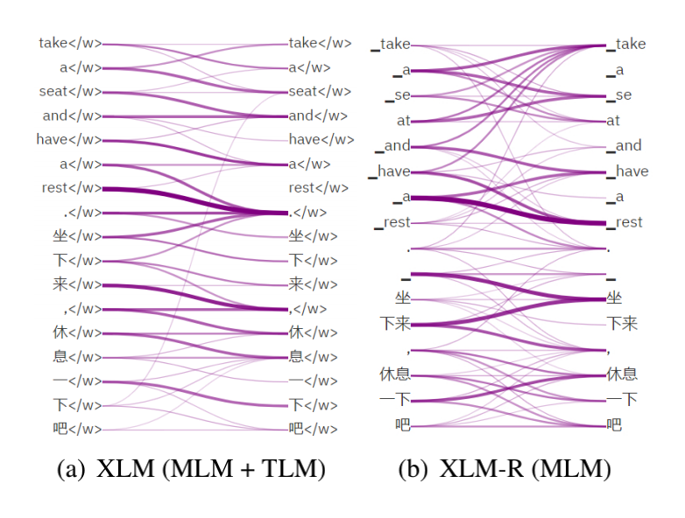
Introduction
· 对齐跨语言上下文表示的两个关键因素：
1）通过子词的tokenization建立跨语言的共享词汇表，支持简单的masked LM（MLM）从英文语料到跨语言语料的扩展。
2）通过连接两个句子作为输入来获取并行数据中的对齐信息，翻译语言模型（TLM）
缺点：
1）两个机制都需要用到self-attention模型只能隐式的增强语言之间的依赖关系，导致跨语言attention pattern很少能被识别出来。
2）self-attention模型只能捕获很少的跨语言交流信息，但是这种信息对于学习通用的跨语言表示至关重要。

Slide 5
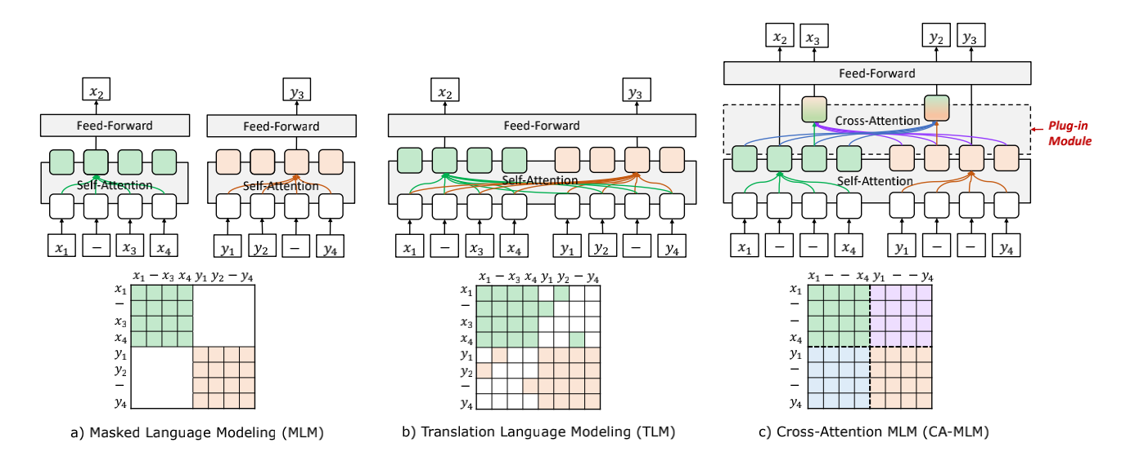
Introduction
· Cross-attention Module：
1）以X的表示作为query， 以Y的表示作为key/value建立下一层的X的表示，显示的建立和捕获跨语言的对齐关系，避免了只用当前语言的上下文预测masked words。

Slide 6
Introduction
· Cross-attention Module：
2）与预训练编码解码模型不同的是，我们也保持了原始的编码结构（通过将cross-attention从模型中抽出来预测masked words，如下图的x2，y3）双向上下文建模。

Slide 7
Introduction
· Cross-attention Module：
3）在不同下游任务的微调阶段，可以根据选择plug-in或者plug-out cross-attention模型。
在NLU任务中，抽出cross-attention模型可以采用与XLM的encoder-only模型相同的微调方法，但是插入cross-attention模型可以利用双语上下文来增强性能。
在跨语言的NLG任务（如MT）中，由于cross-attention模型已经和整个网络一起预训练了，在微调过程中解码器的参数不需要重新调整，解决了XLM等预训练编码器初始化编码器-解码器模型的主要缺点。
· Results：
1）cross-lingual understanding tasks：在XTREME benchmark上排名第一。
2）cross-lingual generation tasks：在机器翻译任务（WMT14 English German and English-French machine translation benchmarks）上获得了state-of-art的结果。

Slide 8
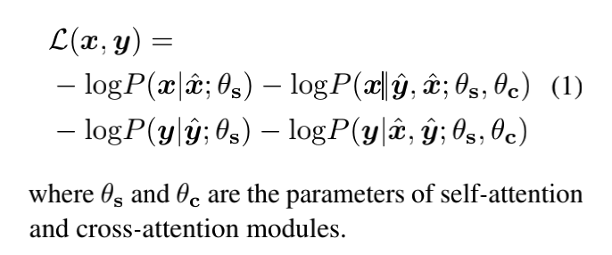
Pre-training of VECO
· Overview：
1）给定input pair (x, y) 和 masked words后的(xˆ, yˆ)，模型建立两种类型的上下文表示
· 仅建立在一层self-attention模型上的上下文表示H
· 建立在self-attention模型和cross-attention模型上的上下文表示S
2）训练目标：通过上述两种上下文表示来预测P (x｜xˆ) 和 P (x｜yˆ, xˆ) 和正确分布的交叉墒

Slide 9
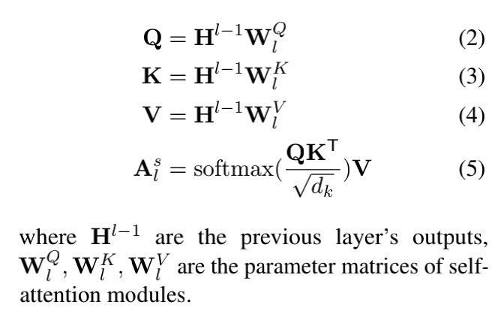
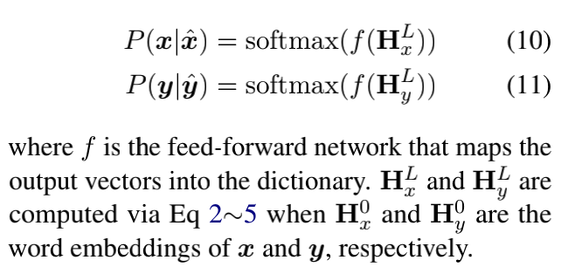
Pre-training of VECO
· Architecture：
1）VECO包含N个堆叠的Transformer层，每一层包含一个必须的self-attention模型，一个cross-attention模型，一个前馈线性模型。
2) self-attention和cross-attention都基于multi-head attention，将一个Query(Q) 和key-value (K-V)对映射为一个输出。
self-attention module

Slide 10
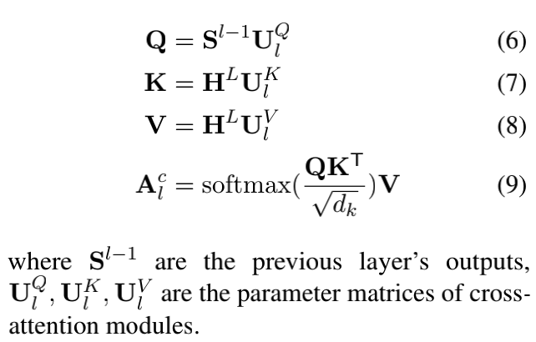
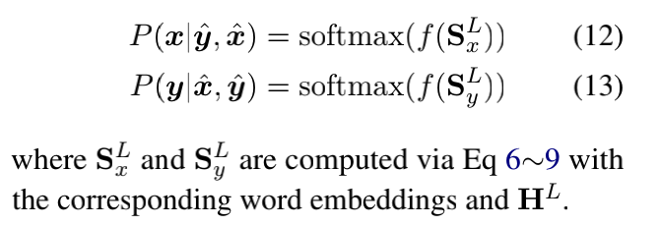
Pre-training of VECO
· Architecture：
1）VECO包含N个堆叠的Transformer层，每一层包含一个必须的self-attention模型，一个cross-attention模型，一个前馈线性模型。
2) self-attention和cross-attention都基于multi-head attention，将一个Query(Q) 和key-value (K-V)对映射为一个输出。
cross-attention module
the queries come from the previous layer, and the keys and values come from the last layer’s representations of paired input.

Slide 11
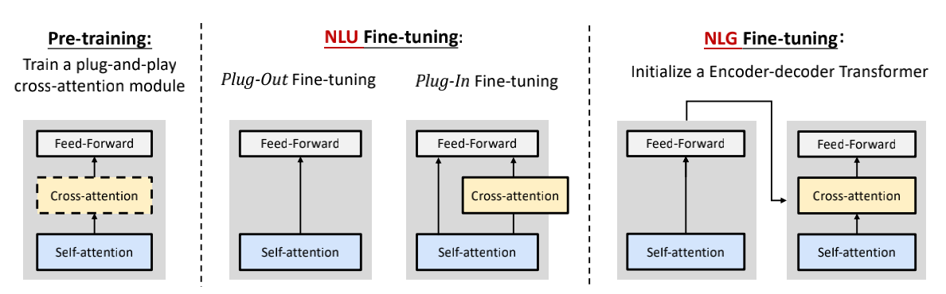
Fine-tuning VECO for downstream tasks
· VECO for Cross-lingual Understanding：
1）plug-out fine-tuning：Hx 被用来预测input的label
2）plug-in fine-tunning ：连接Hx和Sx预测x的label，连接Hy和Sy预测y的label。
· VECO for Cross-lingual Generation：
1）self-attention 模型用来初始化编码和解码器中的对应模型。
2）cross-attention模型用来初始化编码器到解码器的attention

Slide 12
Experiment on Cross-lingual Understanding Tasks
· Experimental Setup
1）Downstream Tasks： XTREME，分为句子对分类、结构预测、问答、句子检索四种任务
2）前三种任务提供英文训练数据、其他语言的翻译训练数据、所有语言的测试和验证数据
· Fine-tunning Setting：
1）Cross-lingual Transfer 在英文数据上微调预训练模型，直接对不同目标语言的测试数据进行推理
2）Translate-Train-All 在所有数据（英文数据和目标语言的翻译数据）的连接上微调模型

Slide 13
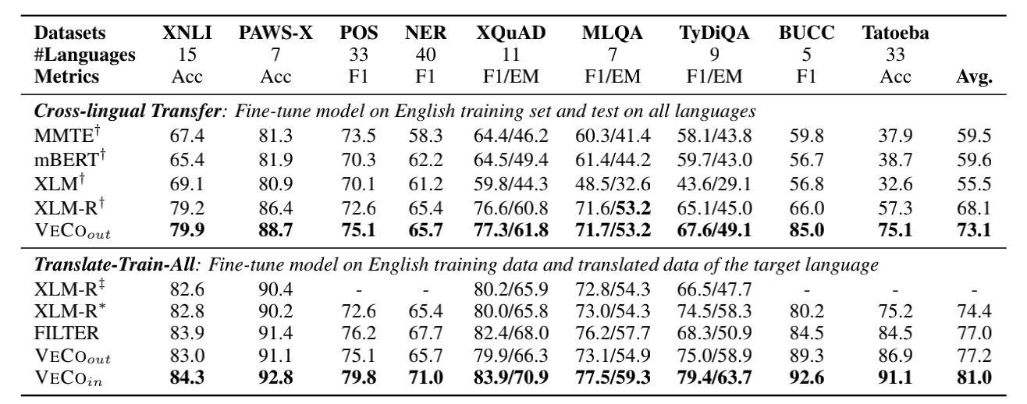
Experiment on Cross-lingual Understanding Tasks
· Result：
· Analysis
1）预训练阶段引入双语数据，是提升模型跨语言能力的直接途径
2）提出的CA-MLM增强了语言之间的相互依赖和融合能力

Slide 14
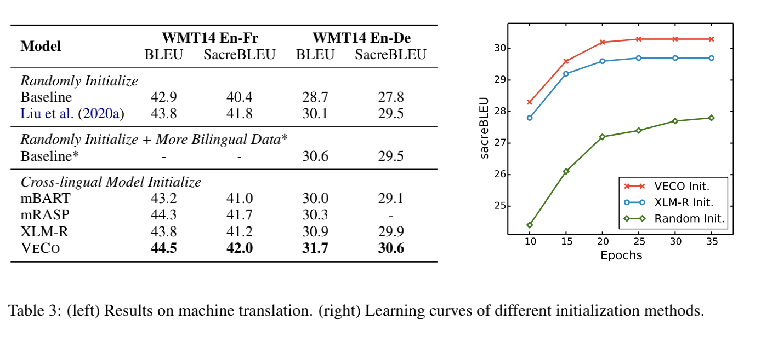
Experiment on Cross-lingual Generation Tasks
· Experimental Setup
1）Dataset：使用 WMT14 English→German (En-De) and English→ French (En-Fr) translation
2）Fine-tuning Setting：使用fairseq工具包微调模型，并且设置baselines
3）Baselines：随机初始化、Deep Transform(Liu et al., 2020a)、cross-lingual 编码解码模型（mBART，mRASP）和XLM-R
· Results：

Slide 15
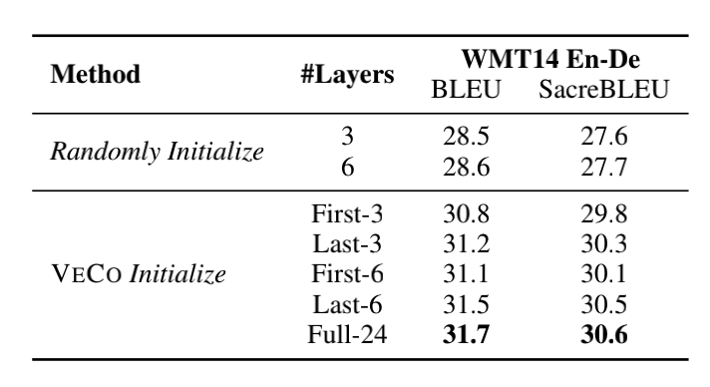
Experiment on Cross-lingual Generation Tasks
· Potential of Initializing Shallow Decoder
1）在线翻译有时间限制，所以可以减少解码器的层数（先前的工作证明了深度编码器比深度解码器更有价值），本文探索了VECO 在初始化深度编码器和浅层解码器 Transformer 方面的潜力。
2）实验设置：利用VOCO初始化前n层decoder，后n层decoder；随机初始化；
3）结果：
· 选择最后n层初始化的效果比选择前n层的效果好。
· 当将层数从6增加至24时，效果没有明显提升。
· 利用VOCO初始化比随机初始化高出1～2 BLEU

Slide 16
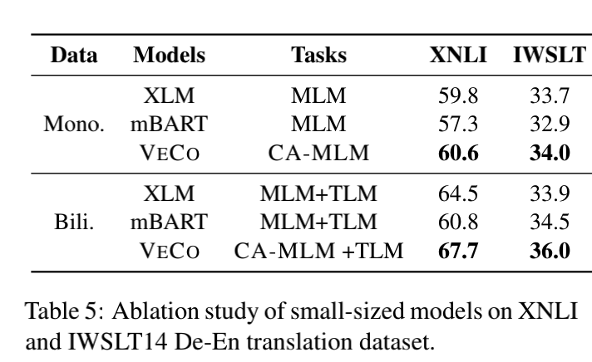
Analysis and Ablation Study
· Ablation study
1）在预训练阶段使用的平行的翻译语料对性能的提升
2）CA-MLM预训练任务相比于MLM和TLM预训练任务的有效性
3）如何为NLU和NLG任务预训练训练一个像mBART的seq-to-seq模型
实验：根据相同的数据集和参数设置从头训练XLM，mBART和VECO
· Result
1）在单语语料上，CA-MLM对上下文建模有更强大的能力。
在双语语料上，CA-MLM能够更好的利用双语信息。
2）预训练一个端到端的mBART的任务表现不佳（强调为 NLG 训练一个专用模型）可能是因为单向的语言模型对于NLU任务是次优的。

Slide 17
Related Work and Conclusion
· mBERT or XLM：
1）在多语言上建立一个统一的上下文表示，并通过引入多种训练数据（双语数据）和预训练任务产生了很多变体。
2）缺点：只依赖于self-attention模型隐式的构建语言之间的相互依赖关系，导致很少的跨语言的attention pattern；在理解任务上表现突出，在跨语言生成任务上表现的提高甚微。
· mBART：
1）训练一个NLG的seq to seq的模型，但是会损害到NLU能力（单向语言模型）
· VECO：
1）通过plug-and-play cross-attention模型显示的对齐不同语言的编码表示，因此在很大程度上有助于为NLU和NLG任务构建统一的跨语言模型。
2）对于NLU可以用encoder-only的初始化方法，对于NLG可以用encoder-decoder的初始化方法。
3）在跨语言场景下的预训练和微调结构提出了新的思路。

Slide 18

Thank you

